Slide 1
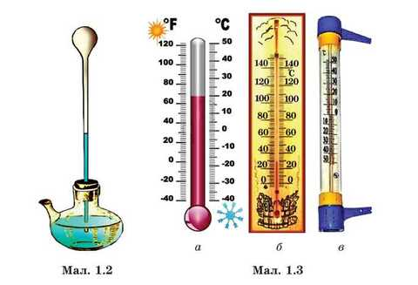
Тепловий стан тіл. Температура та її вимірювання.
Підготувала вчитель фізики Володимирівської ЗШ I – III ступенів
Чеча Марина Олександрівна

Slide 2
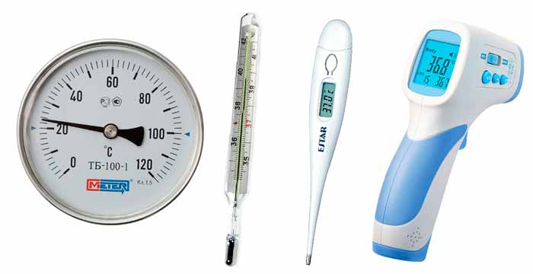
Мета уроку: Сформувати в учнів знання про тепловий стан тіл, температуру тіла. Виробити вміння користуватися термометрами, розвивати діалектико-матеріалістичний світогляд, формування понять про теплові явища.

Slide 3
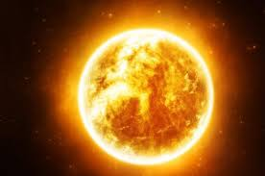
Ступінь нагрітості тіл

Slide 4
Стан теплової рівноваги – це коли однаково нагріті тіла, контактуючи одне з одним , не змінюють своїх властивостей.

Slide 5
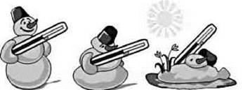
Температура – це фізична величина, яка характеризує стан теплової рівноваги системи тіл.

Slide 6
Температура – міра кінетичної енергії хаотичного руху частинок. Із яких складається тіло.

Slide 7
Термометри – прилади для вимірювання температури

Slide 8
В 1742 році шведський вчений А.Цельсій побудував темпера-турну шкалу і виготовив термометр. В основу вимірювання температур покладено знаходження функ-ціональної залежності певної властивості тіл від температури і побудова за нею температурної шкали.

Slide 9
Температурна шкала Цельсія.

Slide 10
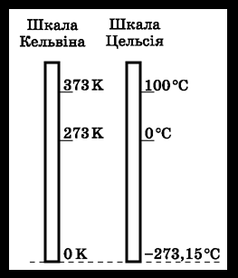
Одиниці вимірювання температури
Температуру за абсолютною шкалою температур позначають літерою Т, а з
шкалою Цельсія - t
температура людського тіла тощо). Разом з тим у фізиці частіше застосовують абсолютну шкалу температур, запропоновану англійським ученим В. Томсоном, лордом Кельвіном. Нуль цієї шкали відповідає такому тепловому стану тіла, коли припиняється тепловий рух атомів і молекул. Це відбувається за температури -273,15 °С. Цю температуру називають абсолютним нулем температури.
Міжнародною системою одиниць основною одиницею температури визнано одиницю цієї шкали кельвін (позначається К). За розміром
кельвін однаковий з градусом Цельсія
1 Κ = 1 °С. Переведення температури з однієї шкали в іншу здійснюють за формулою:
Τ — t + 273.

Slide 11
Закріплення матеріалу
1. Чому під час вимірювання температури власного тіла людина повинна тримати термометр кілька хвилин?
2. Відомий англійський учений І. Ньютон запропонував прото тип термометра, однією з реперних точок якого була температура тіла здорової людини. Запропонуйте власну конструкцію медичного термометра і спосіб градуювання температурної шкали, побудованих на значеннях температури здорової і хворої людини.
3. Коли ми знімаємо покази термометра, то визначаємо температуру тіла чи температуру самого термометра?
4. Як відомо, при вимірюванні температури змінюється не лише об'єм рідини, а й скляної колбочки, в якій вона міститься. Чи впливає це на покази термометра і як? Що треба зробити, щоб цей вплив мінімізувати?

Slide 12
Домашнє завдання
§ 1
Дати відповіді на питання ст. 10
Вправа №1 (3,4)
Виконати експерементальне завдання ст. 10

